Slide 1


От разблокировки счёта до UDRP-спора: 15 задач, которые REVERA решила за две недели
legal & tax

Slide 2

Введение
Не каждая задача юриста – это сделка на десятки миллионов или судебный процесс на первых полосах. Иногда это разблокировка счёта, спор из-за домена или юридическое заключение, которое позволяет избежать месяцев простоя.
Мы собрали 15 таких задач, которые команда REVERA решила за последние две недели — от корпоративного права до защиты бренда. Если вы столкнулись с похожей задачей, мы будем рады помочь найти практическое правовое решение.
REVERA представлена в Беларуси, Казахстане, Узбекистане, Кыргызстане, Грузии, Армении, Сербии, Черногории, Кипре, Польше, ОАЭ. Поэтому трансграничные вопросы для нас — часть регулярной практики. Мы координируем работу юристов в разных юрисдикциях и помогаем клиентам решать такие задачи комплексно.

Slide 3



Корпоративное право и инвестиции
Помогли клиенту «под ключ» - от регистрации юрлица до готовности к запуску - создать компанию и операционную инфраструктуру для крупной международной конференции.
Инвестор рисковал остаться без реального влияния до момента, пока доля не оформлена юридически. Мы структурировали сделку так, что он получил контроль и защиту интересов ещё до конвертации в долю.
Договор долевого строительства многофункционального центра свёл в одной сделке земельное и строительное право и механизмы защиты инвестора.
Опцион на заключение договора в реальном секторе экономики позволил клиенту зафиксировать условия сделки заранее, не принимая на себя обязательства немедленно.
Клиенту нужны были не заверения контрагента, а объективная картина. Провели due diligence достаточности обеспечения — клиент принял решение о сделке на основе проверенных фактов.

Slide 4



Взыскание задолженности и работа с должниками
4 ЗАДАЧИ ЗА ПОСЛЕДНИЕ ДВЕ НЕДЕЛИ
Клиент столкнулся с блокировкой счёта. Мы добились его разблокировки через обращение в государственные органы – без единого судебного заседания.
Прежде чем начинать дорогостоящее исполнительное производство, проверили активы должника. Клиент получил реалистичную оценку перспектив взыскания и смог принять решение о дальнейшей стратегии.
Компания-должник была формально ликвидирована, но это не стало препятствием для взыскания: помогли привлечь бенефициара к субсидиарной ответственности и взыскать задолженность.
Взыскание дебиторской задолженности сопроводили арестом счетов ответчика – обеспечительные меры исключили риск вывода активов до конца разбирательства.

Slide 5




Регуляторный комплаенс
1 ЗАДАЧА ЗА ПОСЛЕДНИЕ ДВЕ НЕДЕЛИ
Новые торговые ограничения грозили остановкой поставок клиента. Вместо паузы в бизнесе разработали понятный план действий в условиях меняющегося регулирования.
Защита интеллектуальной собственности и бренда
2 ЗАДАЧИ ЗА ПОСЛЕДНИЕ ДВЕ НЕДЕЛИ
Домены, тайпсквоттинг, UDRP-споры – помогли закрыть сразу несколько каналов неправомерного использования бренда клиента.
Конкурент оспаривал товарный знак клиента. Урегулировали спор в претензионном порядке, не доводя дело до суда, и помогли клиенту сэкономить время и судебные издержки.

Slide 6


Регуляторное консультирование по отраслям
4 ЗАДАЧИ ЗА ПОСЛЕДНИЕ ДВЕ НЕДЕЛИ
Юридическое заключение по вопросам регулирования образовательной деятельности дало клиенту ясность до принятия важного операционного решения.
Для крупной онлайн-платформы подготовили заключение по регуляторным вопросам. Оценка рисков позволила скорректировать процессы ещё до возникновения претензий со стороны регулятора.
Проанализировали требования фармаконадзора сразу в шести юрисдикциях. Вместо отдельных исследований по каждой стране клиент получил единую картину регуляторных требований.
При смене производителя медицинского ПО заранее выяснили, потребуется ли повторная регистрация продукта. Клиент учёл это при структурировании договорных отношений, обеспечив бесперебойность поставок.

Slide 7





Столкнулись с похожей задачей?
Если вы столкнулись с похожей задачей, мы будем рады помочь найти практическое правовое решение.
Корпоративное право и инвестиции
Регистрация компаний, структурирование сделок, due diligence, опционы
Взыскание задолженности
Разблокировка счетов, работа с должниками, обеспечительные меры
Защита бренда и ИС
UDRP-споры, тайпсквоттинг, товарные знаки
Регуляторный комплаенс
Трансграничные вопросы, фармаконадзор, отраслевые заключения
Напишите нам
Столкнулись с похожей задачей – даже если на первый взгляд она кажется небольшой? Напишите нам: info@revera.legal. Расскажите о ситуации —

Slide 8

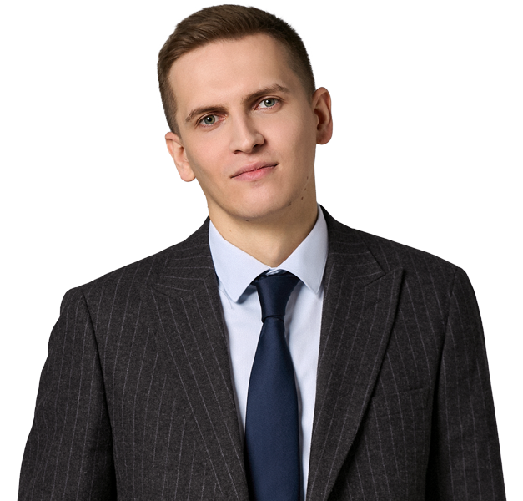
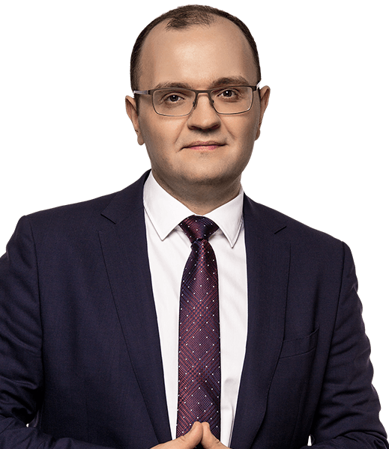
Мы поможем вам
Сергей Сущеня
Руководитель субпрактики отраслевых проектов
s.sushchenua@revera.legal
Александр Антонов
Ассоциированный партнер, руководитель практики инфраструктурных проектов
a.antonau@revera.legal

